Slide 1
PROGRAMA DE PÓS GRADUAÇÃO EM ODONTOLOGIA DA UFPA
STARD
2015
Disciplina Odontologia Baseada em Evidências
DOCENTES:
Cecy Martins Silva
Eliane Bemerguy Alves
Jesuina Lamartine Nogueira Araújo
TUTORIAL DE ITENS ESSENCIAIS NA ELABORAÇÃO DE ESTUDOS DE PRECISÃO DE DIAGNÓSTICO
DISCENTES
Carlos Eduardo Vieira da Silva Gomes
Priscilla Bitencourt de Almeida Figueiredo
Suelly Maria Mendes Ribeiro
Atalho para os itens
Notes:
Acredito que no áudio, além da introdução do assunto, deveríamos colocar algumas instruções sobre o tutorial:
1- esteja com seu celular em mãos para usufruir de atalhos
2- cada figura de artigo ou qrcode, também possui link que direciona o interessado aos artigos utilizados neste tutorial
3- VC PODE INICIAR DIRETAMENTE O TUTORIAL CLICANDO NO BOTAO À DIREITA
4-

Slide 2
Trata-se de um tutorial interativo. Para melhor visualização deste tutorial seguem algumas orientações
PROGRAMA DE PÓS GRADUAÇÃO EM ODONTOLOGIA DA UFPA
Deve ser selecionado o modo : “Apresentação de Slides ”
Em cada slide tem o ícone para ouvir o áudio explicativo e para obter informações
Disponibilizamos atalhos para chegar diretamente ao item de interesse, assim como retornar ao Menu principal

Slide 3
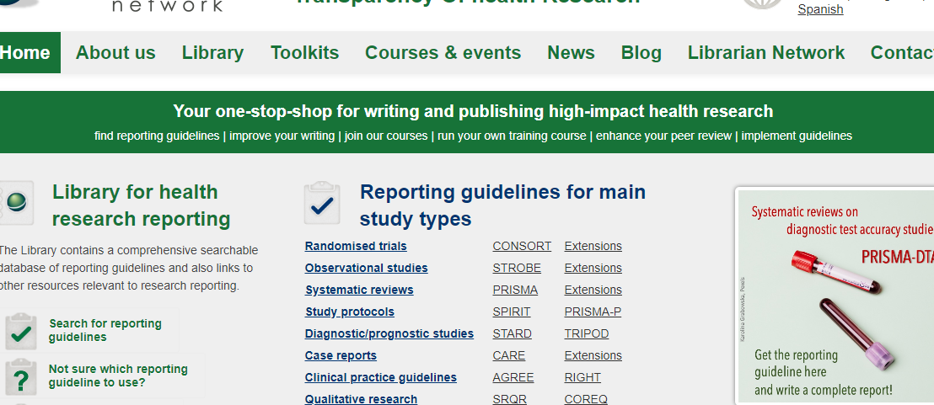
STARD 2015
Standards for Reporting of Diagnostic Accuracy Studies
www.equator.network.org
Notes:
Removi o slide anterior a este para compilar as informações, uma vez que eram praticamente idênticos.

Slide 4
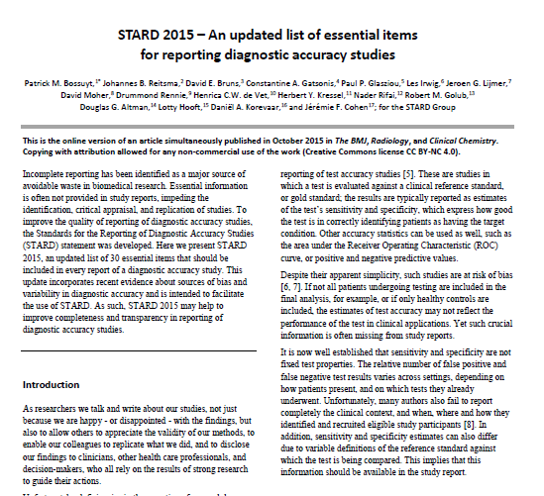
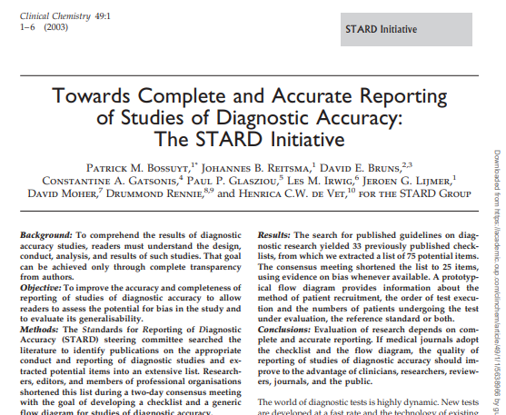
STARD 2015
Standards for Reporting of Diagnostic Accuracy Studies
Notes:
Foi sugerido retirar a bola deste slide

Slide 5
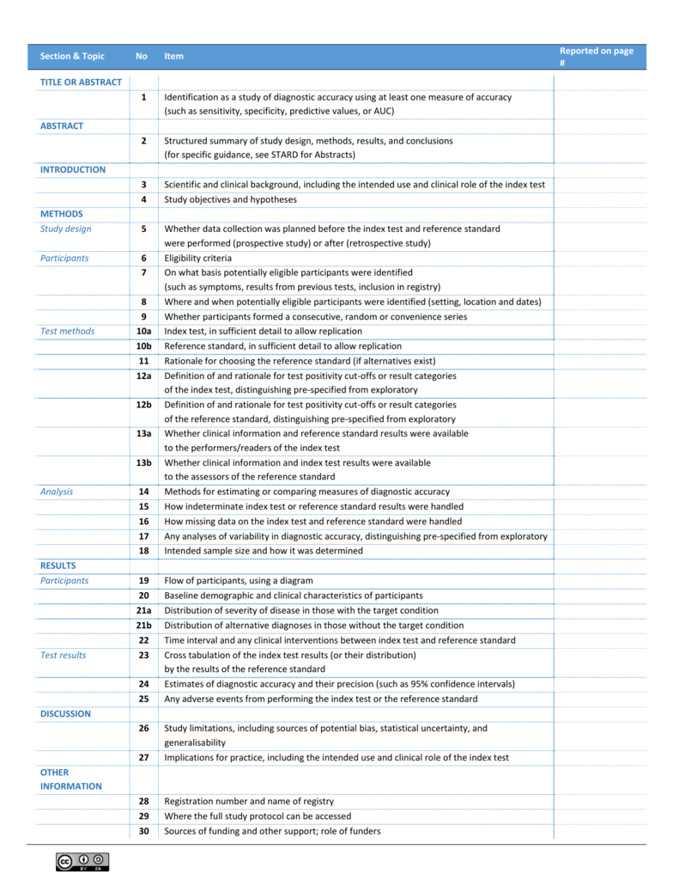
STARD 2015
Standards for Reporting of Diagnostic Accuracy Studies
STARD
2015
Notes:
Compilei com o anterior também, pois para aquele que não sabe o que é esta guia, ele precisa de uma introdução básica, lembrando que vamos fazer somente para aquele que mais necessita, alunos de iniciação científica, mestrado e doutorado.

Slide 6
STARD 2015
Standards for Reporting of Diagnostic Accuracy Studies
TERMINOLOGIAS CHAVE DO STARD
Téste médico
Teste índice
Condição alvo
Padrão clínico de referência
Sensibilidade
Especificidade
Uso pretendido do teste
Papel clínico do teste

Slide 7
STARD 2015
Standards for Reporting of Diagnostic Accuracy Studies
CLIQUE NO ITEM DE INTERESSE
TÍTULO OU RESUMO
RESUMO
INTRODUÇÃO
MÉTODOS
RESULTADOS
DISCUSSÃO
OUTRAS INFORMAÇÕES
Notes:
AQUI TEM QUE TER ATALHO PARA OS SUBITENS DA METODOLOGIA E DO RESULTADOS

Slide 8
STARD 2015
Standards for Reporting of Diagnostic Accuracy Studies
TÍTULO OU RESUMO
Elabore seu estudo identificando-o como de precisão diagnóstica usando pelo menos uma medida de precisão (como sensibilidade, especificidade, valores preditivos ou AUC).
EXEMPLO?
Notes:
Ela falou das fontes e na apresentação, muito pequena, por isso aumentei, lembro que falaram do ícone que ficava ao lado.
Acho que se aumentar muito polui mas vamos conversar c ela.
Aqui sugiro que o exemplo do titulo esteja em outra pagina com atalho de exemplo como os outros

Slide 9
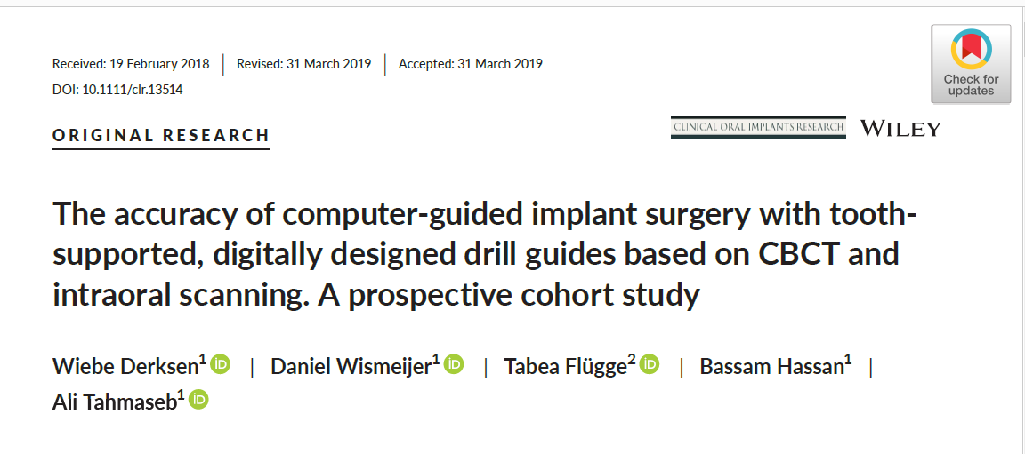
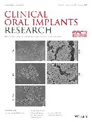
STARD 2015
Standards for Reporting of Diagnostic Accuracy Studies
Derksen W, Wismeijer D, Flügge T, Hassan B, Tahmaseb A. The accuracy of computer-guided implant surgery with tooth-supported, digitally designed drill guides based on CBCT and intraoral scanning. A prospective cohort study. Clin Oral Implants Res. 2019 Oct;30(10):1005-1015. doi: 10.1111/clr.13514. Epub 2019 Sep 9. PMID: 31330566.
Notes:
Ela falou das fontes e na apresentação, muito pequena, por isso aumentei, lembro que falaram do ícone que ficava ao lado.
Acho que se aumentar muito polui mas vamos conversar c ela.
Aqui sugiro que o exemplo do titulo esteja em outra pagina com atalho de exemplo como os outros

Slide 10
STARD 2015
Standards for Reporting of Diagnostic Accuracy Studies
RESUMO | 02 | Descreva um resumo estruturado conforme o roteiro a seguir (para orientações mais específicas, consulte STARD para resumos disponível neste tutorial). Recomendamos que seu resumo seja elaborado ao final de todo seu estudo.
CONTEXTUALIZAÇÃO
E OBJETIVO
MÉTODOS
RESULTADOS
DISCUSSÃO
REGISTRO
Notes:
Estou com problemas para achar artigos com os itens discussão e registro, interessante que não podem conclusão neste resumo?
Das colegas havia um slide para cada subitem.
Acho que deve ter um slide para cada subitem cadu

Slide 11
STARD 2015
Standards for Reporting of Diagnostic Accuracy Studies
CONTEXTUALIZAÇÃO
E OBJETIVO
Descreva sucintamente o objetivo de seu estudo.
EXEMPLO?
Notes:
Estou com problemas para achar artigos com os itens discussão e registro, interessante que não podem conclusão neste resumo?
Das colegas havia um slide para cada subitem.
Acho que deve ter um slide para cada subitem cadu

Slide 12
STARD 2015
Standards for Reporting of Diagnostic Accuracy Studies
Derksen W, Wismeijer D, Flügge T, Hassan B, Tahmaseb A. The accuracy of computer-guided implant surgery with tooth-supported, digitally designed drill guides based on CBCT and intraoral scanning. A prospective cohort study. Clin Oral Implants Res. 2019 Oct;30(10):1005-1015. doi: 10.1111/clr.13514. Epub 2019 Sep 9. PMID: 31330566.
Notes:
FALTOU COLOCAR ATALHO PARA ABRIR OS EXEMPLOS
ACHO QUE TEM QUE TER AS REFERENCIAS DO EXEPLOS OU O PRINT
POR CONTA DOS DIREITOS AUTORAIS

Slide 13
STARD 2015
Standards for Reporting of Diagnostic Accuracy Studies
MÉTODOS
Coleta de dados: Seu estudo foi prospectivo ou retrospectivo; Descreva os critérios de elegibilidade para os participantes e onde os dados foram coletados; as características de formação de sua amostra: consecutiva, aleatória ou de conveniência; o seu teste índice e padrão de referência utilizado no estudo.
EXEMPLO?
Notes:
Estou com problemas para achar artigos com os itens discussão e registro, interessante que não podem conclusão neste resumo?
Das colegas havia um slide para cada subitem.
Acho que deve ter um slide para cada subitem cadu

Slide 14
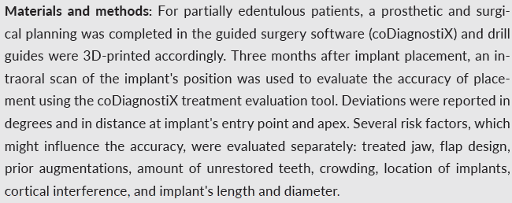
STARD 2015
Standards for Reporting of Diagnostic Accuracy Studies
Derksen W, Wismeijer D, Flügge T, Hassan B, Tahmaseb A. The accuracy of computer-guided implant surgery with tooth-supported, digitally designed drill guides based on CBCT and intraoral scanning. A prospective cohort study. Clin Oral Implants Res. 2019 Oct;30(10):1005-1015. doi: 10.1111/clr.13514. Epub 2019 Sep 9. PMID: 31330566.

Slide 15
STARD 2015
Standards for Reporting of Diagnostic Accuracy Studies
RESULTADOS
Descreva o número de participantes com e sem a condição alvo incluída na sua análise; as estimativas de acurácia do diagnóstico e sua precisão (com intervalos de confiança de 95%).
EXEMPLO?
Notes:
Estou com problemas para achar artigos com os itens discussão e registro, interessante que não podem conclusão neste resumo?
Das colegas havia um slide para cada subitem.
Acho que deve ter um slide para cada subitem cadu

Slide 16
STARD 2015
Standards for Reporting of Diagnostic Accuracy Studies
Derksen W, Wismeijer D, Flügge T, Hassan B, Tahmaseb A. The accuracy of computer-guided implant surgery with tooth-supported, digitally designed drill guides based on CBCT and intraoral scanning. A prospective cohort study. Clin Oral Implants Res. 2019 Oct;30(10):1005-1015. doi: 10.1111/clr.13514. Epub 2019 Sep 9. PMID: 31330566.

Slide 17
STARD 2015
Standards for Reporting of Diagnostic Accuracy Studies
DISCUSSÃO
Faça uma interpretação geral de seus resultados e as implicações para a prática, incluindo o uso pretendido do teste de índice.
EXEMPLO?
Notes:
Estou com problemas para achar artigos com os itens discussão e registro, interessante que não podem conclusão neste resumo?
Das colegas havia um slide para cada subitem.
Acho que deve ter um slide para cada subitem cadu

Slide 18
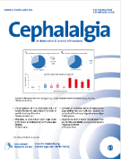
STARD 2015
Standards for Reporting of Diagnostic Accuracy Studies
Van der Meer HA, Visscher CM, Vredeveld T, Nijhuis van der Sanden MW, Hh Engelbert R, Speksnijder CM. The diagnostic accuracy of headache measurement instruments: A systematic review and meta-analysis focusing on headaches associated with musculoskeletal symptoms. Cephalalgia. 2019 Sep;39(10):1313-1332. doi: 10.1177/0333102419840777. Epub 2019 Apr 18. PMID: 30997838; PMCID: PMC6710620.
Notes:
Este artigo foi feito seguindo o prisma, será que podemos deixar ele mesmo?

Slide 19
STARD 2015
Standards for Reporting of Diagnostic Accuracy Studies
REGISTRO
Nome e número do registro de seu estudo.
EXEMPLO?
Notes:
Estou com problemas para achar artigos com os itens discussão e registro, interessante que não podem conclusão neste resumo?
Das colegas havia um slide para cada subitem.
Acho que deve ter um slide para cada subitem cadu

Slide 20
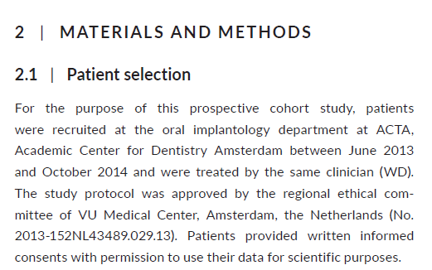
STARD 2015
Standards for Reporting of Diagnostic Accuracy Studies
Derksen W, Wismeijer D, Flügge T, Hassan B, Tahmaseb A. The accuracy of computer-guided implant surgery with tooth-supported, digitally designed drill guides based on CBCT and intraoral scanning. A prospective cohort study. Clin Oral Implants Res. 2019 Oct;30(10):1005-1015. doi: 10.1111/clr.13514. Epub 2019 Sep 9. PMID: 31330566.
Notes:
Registro tb não achei nenhuma artigo com numero de registro. Acho q ninguém segue o stard
VOU DEIXAR ESTE INDICANDO QUE HÁ NA METODOLOGIA.

Slide 21
STARD 2015
Standards for Reporting of Diagnostic Accuracy Studies
Derksen W, Wismeijer D, Flügge T, Hassan B, Tahmaseb A. The accuracy of computer-guided implant surgery with tooth-supported, digitally designed drill guides based on CBCT and intraoral scanning. A prospective cohort study. Clin Oral Implants Res. 2019 Oct;30(10):1005-1015. doi: 10.1111/clr.13514. Epub 2019 Sep 9. PMID: 31330566.

Slide 22
STARD 2015
Standards for Reporting of Diagnostic Accuracy Studies
INTRODUÇÃO 03
INTRODUÇÃO 04
Notes:
Para explicações mais detalhadas, acho melhor colocar nos slides dos itens específicos.
Exemplo esta com o ícone do áudio no slide, então fazer o áudio referente a este tópico.
colocar

Slide 23
STARD 2015
Standards for Reporting of Diagnostic Accuracy Studies
INTRODUÇÃO 03
Elabore a introdução de seu estudo baseada no contexto científico e clínico, incluindo o uso pretendido e a função clínica do teste de índice.
EXEMPLO?
Notes:
Para explicações mais detalhadas, acho melhor colocar nos slides dos itens específicos.
Exemplo esta com o ícone do áudio no slide, então fazer o áudio referente a este tópico.
colocar

Slide 24
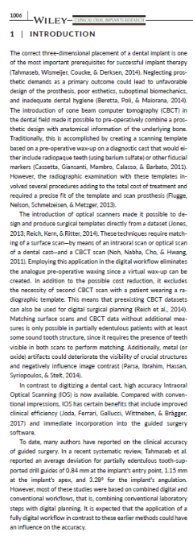
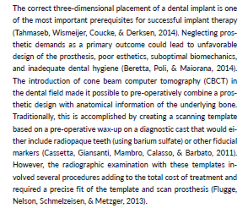
STARD 2015
Standards for Reporting of Diagnostic Accuracy Studies
Derksen W, Wismeijer D, Flügge T, Hassan B, Tahmaseb A. The accuracy of computer-guided implant surgery with tooth-supported, digitally designed drill guides based on CBCT and intraoral scanning. A prospective cohort study. Clin Oral Implants Res. 2019 Oct;30(10):1005-1015. doi: 10.1111/clr.13514. Epub 2019 Sep 9. PMID: 31330566.

Slide 25
STARD 2015
Standards for Reporting of Diagnostic Accuracy Studies
INTRODUÇÃO 04
Acrescente os objetivos e hipóteses do estudo.
EXEMPLO?
Notes:
Para explicações mais detalhadas, acho melhor colocar nos slides dos itens específicos.
Exemplo esta com o ícone do áudio no slide, então fazer o áudio referente a este tópico.
colocar

Slide 26
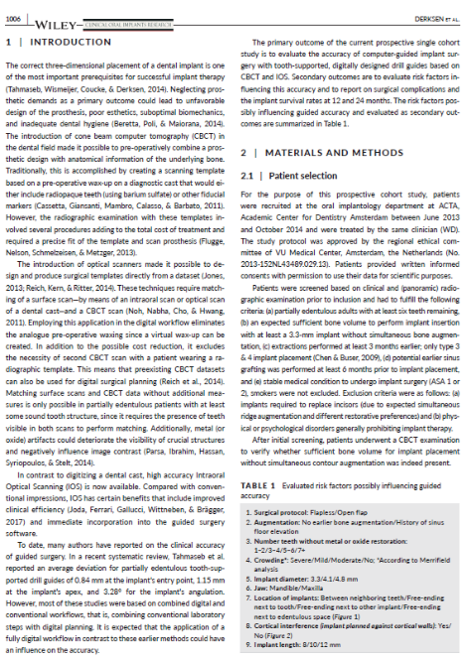
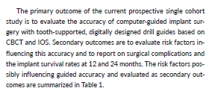
STARD 2015
Standards for Reporting of Diagnostic Accuracy Studies
Derksen W, Wismeijer D, Flügge T, Hassan B, Tahmaseb A. The accuracy of computer-guided implant surgery with tooth-supported, digitally designed drill guides based on CBCT and intraoral scanning. A prospective cohort study. Clin Oral Implants Res. 2019 Oct;30(10):1005-1015. doi: 10.1111/clr.13514. Epub 2019 Sep 9. PMID: 31330566.

Slide 27
STARD 2015
Standards for Reporting of Diagnostic Accuracy Studies
DESIGN DO ESTUDO
PARTICIPANTES
MÉTODOS DO TESTE
ANÁLISE DOS DADOS
Notes:
Falta formatar

Slide 28
STARD 2015
Standards for Reporting of Diagnostic Accuracy Studies
05 | Descreva se a coleta de dados foi planejada antes do teste de índice e padrão de referência serem realizados (estudo prospectivo) ou depois (estudo retrospectivo).
DESIGN DO ESTUDO
05
EXEMPLO?
Notes:
Falta formatar

Slide 29
STARD 2015
Standards for Reporting of Diagnostic Accuracy Studies
Derksen W, Wismeijer D, Flügge T, Hassan B, Tahmaseb A. The accuracy of computer-guided implant surgery with tooth-supported, digitally designed drill guides based on CBCT and intraoral scanning. A prospective cohort study. Clin Oral Implants Res. 2019 Oct;30(10):1005-1015. doi: 10.1111/clr.13514. Epub 2019 Sep 9. PMID: 31330566.

Slide 30
STARD 2015
Standards for Reporting of Diagnostic Accuracy Studies
PARTICIPANTES 06
PARTICIPANTES 07
PARTICIPANTES 08
PARTICIPANTES 09
Notes:
Falta formatar

Slide 31
STARD 2015
Standards for Reporting of Diagnostic Accuracy Studies
PARTICIPANTES 06
06 | Descreva quais foram os critérios de elegibilidade.
EXEMPLO?
Notes:
Falta formatar

Slide 32
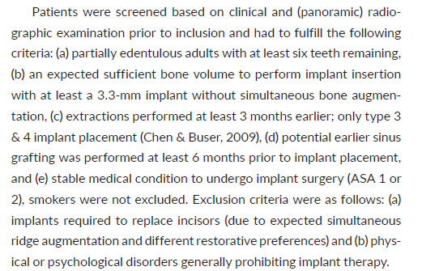
STARD 2015
Standards for Reporting of Diagnostic Accuracy Studies
Derksen W, Wismeijer D, Flügge T, Hassan B, Tahmaseb A. The accuracy of computer-guided implant surgery with tooth-supported, digitally designed drill guides based on CBCT and intraoral scanning. A prospective cohort study. Clin Oral Implants Res. 2019 Oct;30(10):1005-1015. doi: 10.1111/clr.13514. Epub 2019 Sep 9. PMID: 31330566.

Slide 33
STARD 2015
Standards for Reporting of Diagnostic Accuracy Studies
PARTICIPANTES 07
07 | Com base em que participantes potencialmente elegíveis foram identificados (como sintomas, resultados de testes anteriores, inclusão no registro).
EXEMPLO?
Notes:
Falta formatar

Slide 34
STARD 2015
Standards for Reporting of Diagnostic Accuracy Studies
Derksen W, Wismeijer D, Flügge T, Hassan B, Tahmaseb A. The accuracy of computer-guided implant surgery with tooth-supported, digitally designed drill guides based on CBCT and intraoral scanning. A prospective cohort study. Clin Oral Implants Res. 2019 Oct;30(10):1005-1015. doi: 10.1111/clr.13514. Epub 2019 Sep 9. PMID: 31330566.

Slide 35
STARD 2015
Standards for Reporting of Diagnostic Accuracy Studies
PARTICIPANTES 08
08 | Onde e quando os participantes potencialmente elegíveis foram identificados (local, local e datas).
EXEMPLO?
Notes:
Falta formatar

Slide 36
STARD 2015
Standards for Reporting of Diagnostic Accuracy Studies
Derksen W, Wismeijer D, Flügge T, Hassan B, Tahmaseb A. The accuracy of computer-guided implant surgery with tooth-supported, digitally designed drill guides based on CBCT and intraoral scanning. A prospective cohort study. Clin Oral Implants Res. 2019 Oct;30(10):1005-1015. doi: 10.1111/clr.13514. Epub 2019 Sep 9. PMID: 31330566.

Slide 37
STARD 2015
Standards for Reporting of Diagnostic Accuracy Studies
PARTICIPANTES 09
09 | Se os participantes formaram uma série consecutiva, aleatória ou de conveniência.
EXEMPLO?
Notes:
Falta formatar

Slide 38
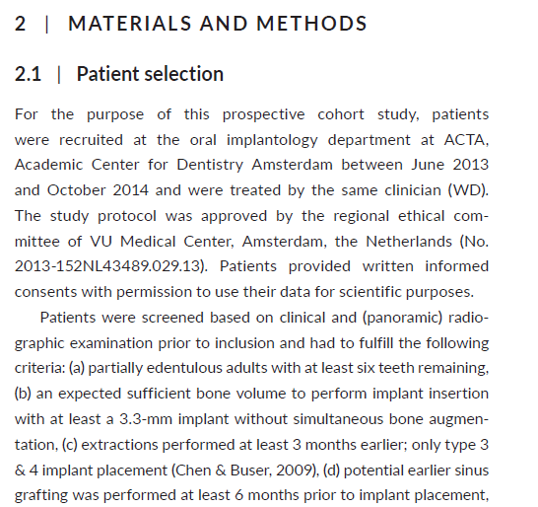
STARD 2015
Standards for Reporting of Diagnostic Accuracy Studies
Derksen W, Wismeijer D, Flügge T, Hassan B, Tahmaseb A. The accuracy of computer-guided implant surgery with tooth-supported, digitally designed drill guides based on CBCT and intraoral scanning. A prospective cohort study. Clin Oral Implants Res. 2019 Oct;30(10):1005-1015. doi: 10.1111/clr.13514. Epub 2019 Sep 9. PMID: 31330566.
Notes:
Tem que dimunuir a letra ou dividir em 2 slides

Slide 39
STARD 2015
Standards for Reporting of Diagnostic Accuracy Studies
METODOS 10A
METODOS 10B
METODOS 11
METODOS 12 A/B
METODOS 13 A/B
Notes:
Tem que dimunuir a letra ou dividir em 2 slides

Slide 40
STARD 2015
Standards for Reporting of Diagnostic Accuracy Studies
METODOS 10A
10 A | • Teste em detalhes suficientes para permitir a replicação.
EXEMPLO?
Notes:
Tem que dimunuir a letra ou dividir em 2 slides

Slide 41
STARD 2015
Standards for Reporting of Diagnostic Accuracy Studies
Derksen W, Wismeijer D, Flügge T, Hassan B, Tahmaseb A. The accuracy of computer-guided implant surgery with tooth-supported, digitally designed drill guides based on CBCT and intraoral scanning. A prospective cohort study. Clin Oral Implants Res. 2019 Oct;30(10):1005-1015. doi: 10.1111/clr.13514. Epub 2019 Sep 9. PMID: 31330566.
Notes:
Este artigo demostra de forma detalhada o passo-a-passo de sua metodologia de forma bastante didática o que permite melhor compreensão dos leitores e possibilidade de reprodutividade.

Slide 42
STARD 2015
Standards for Reporting of Diagnostic Accuracy Studies
METODOS 10B
10 B | • Justificativa para escolher o padrão de referência (se houver alternativas).
EXEMPLO?
Notes:
Tem que dimunuir a letra ou dividir em 2 slides

Slide 43
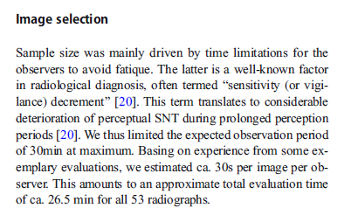
STARD 2015
Standards for Reporting of Diagnostic Accuracy Studies
Lang AC, Schulze RK. Detection accuracy of maxillary sinus floor septa in panoramic radiographs using CBCT as gold standard: a multi-observer receiver operating characteristic (ROC) study. Clin Oral Investig. 2019 Jan;23(1):99-105. doi: 10.1007/s00784-018-2414-1. Epub 2018 Mar 10. PMID: 29525926.

Slide 44
STARD 2015
Standards for Reporting of Diagnostic Accuracy Studies
METODOS 11
11 | • Definição e justificativa para pontos de corte de positividade de teste ou categorias de resultados.
EXEMPLO?
Notes:
Tem que dimunuir a letra ou dividir em 2 slides

Slide 45
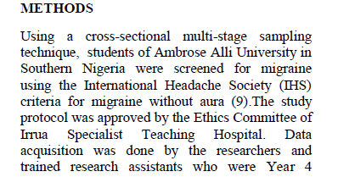
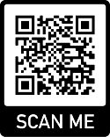
STARD 2015
Standards for Reporting of Diagnostic Accuracy Studies
Wahab K, Ugheoke A, Okokhere P, Ibekwe T. Validation of The 3-Question Headache Screen in The Diagnosis of Migraine in Nigeria. Ethiop J Health Sci. 2016 Jan;26(1):5-8. doi: 10.4314/ejhs.v26i1.3. PMID: 26949310; PMCID: PMC4762953.

Slide 46
STARD 2015
Standards for Reporting of Diagnostic Accuracy Studies
METODOS 12 A/B
12 A/B | • Se as informações clínicas e os resultados do padrão de referência estavam disponíveis para os executores / leitores do teste de índice.
EXEMPLO?
Notes:
Tem que dimunuir a letra ou dividir em 2 slides

Slide 47
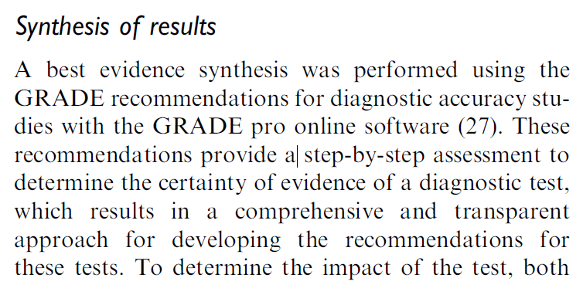
STARD 2015
Standards for Reporting of Diagnostic Accuracy Studies
Van der Meer HA, Visscher CM, Vredeveld T, Nijhuis van der Sanden MW, Hh Engelbert R, Speksnijder CM. The diagnostic accuracy of headache measurement instruments: A systematic review and meta-analysis focusing on headaches associated with musculoskeletal symptoms. Cephalalgia. 2019 Sep;39(10):1313-1332. doi: 10.1177/0333102419840777. Epub 2019 Apr 18. PMID: 30997838; PMCID: PMC6710620.

Slide 48
STARD 2015
Standards for Reporting of Diagnostic Accuracy Studies
METODOS 13 A/B
13 A/B | • Se as informações clínicas e os resultados do teste estavam disponíveis para os avaliadores do padrão de referência.
EXEMPLO?
Notes:
Tem que dimunuir a letra ou dividir em 2 slides

Slide 49
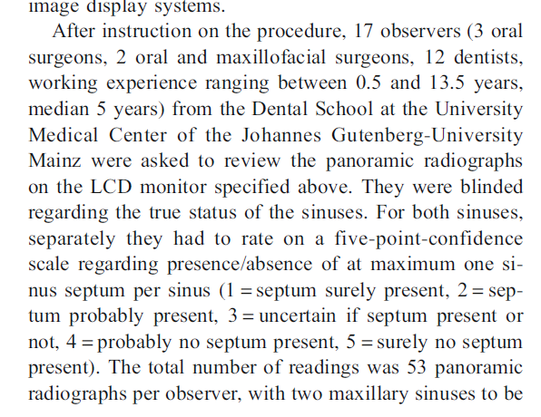
STARD 2015
Standards for Reporting of Diagnostic Accuracy Studies
Lang AC, Schulze RK. Detection accuracy of maxillary sinus floor septa in panoramic radiographs using CBCT as gold standard: a multi-observer receiver operating characteristic (ROC) study. Clin Oral Investig. 2019 Jan;23(1):99-105. doi: 10.1007/s00784-018-2414-1. Epub 2018 Mar 10. PMID: 29525926.

Slide 50
STARD 2015
Standards for Reporting of Diagnostic Accuracy Studies
ANÁLISE DOS DADOS 14
ANÁLISE DOS DADOS 15
ANÁLISE DOS DADOS 16
ANÁLISE DOS DADOS 17
ANÁLISE DOS DADOS 18
Notes:
Tem que dimunuir a letra ou dividir em 2 slides

Slide 51
STARD 2015
Standards for Reporting of Diagnostic Accuracy Studies
ANÁLISE DOS DADOS 14
14 | • Métodos para estimar ou comparar medidas de precisão diagnóstica.
EXEMPLO?
Notes:
Tem que dimunuir a letra ou dividir em 2 slides

Slide 52
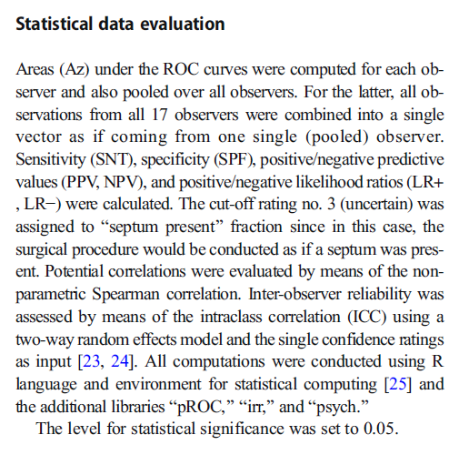
STARD 2015
Standards for Reporting of Diagnostic Accuracy Studies
Lang AC, Schulze RK. Detection accuracy of maxillary sinus floor septa in panoramic radiographs using CBCT as gold standard: a multi-observer receiver operating characteristic (ROC) study. Clin Oral Investig. 2019 Jan;23(1):99-105. doi: 10.1007/s00784-018-2414-1. Epub 2018 Mar 10. PMID: 29525926.

Slide 53
STARD 2015
Standards for Reporting of Diagnostic Accuracy Studies
ANÁLISE DOS DADOS 15
15 | • Como os resultados de teste índice ou padrão de referência foram tratados.
EXEMPLO?
Notes:
Tem que dimunuir a letra ou dividir em 2 slides

Slide 54
STARD 2015
Standards for Reporting of Diagnostic Accuracy Studies
Lang AC, Schulze RK. Detection accuracy of maxillary sinus floor septa in panoramic radiographs using CBCT as gold standard: a multi-observer receiver operating characteristic (ROC) study. Clin Oral Investig. 2019 Jan;23(1):99-105. doi: 10.1007/s00784-018-2414-1. Epub 2018 Mar 10. PMID: 29525926.

Slide 55
STARD 2015
Standards for Reporting of Diagnostic Accuracy Studies
ANÁLISE DOS DADOS 16
16 | • Como os dados ausentes no teste de índice e no padrão de referência foram tratados.
EXEMPLO?
Notes:
Tem que dimunuir a letra ou dividir em 2 slides

Slide 56
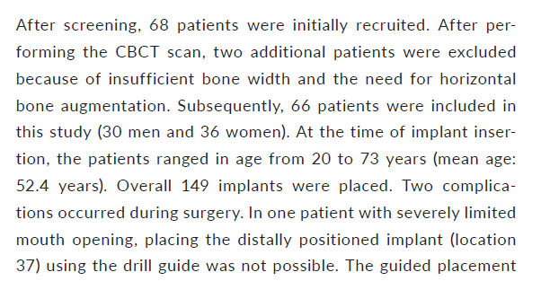
STARD 2015
Standards for Reporting of Diagnostic Accuracy Studies
Derksen W, Wismeijer D, Flügge T, Hassan B, Tahmaseb A. The accuracy of computer-guided implant surgery with tooth-supported, digitally designed drill guides based on CBCT and intraoral scanning. A prospective cohort study. Clin Oral Implants Res. 2019 Oct;30(10):1005-1015. doi: 10.1111/clr.13514. Epub 2019 Sep 9. PMID: 31330566.
Notes:
Tem que dimunuir a letra ou dividir em 2 slides

Slide 57
STARD 2015
Standards for Reporting of Diagnostic Accuracy Studies
ANÁLISE DOS DADOS 17
17 | • Quaisquer análises de variabilidade na precisão do diagnóstico.
EXEMPLO?
Notes:
Tem que dimunuir a letra ou dividir em 2 slides

Slide 58
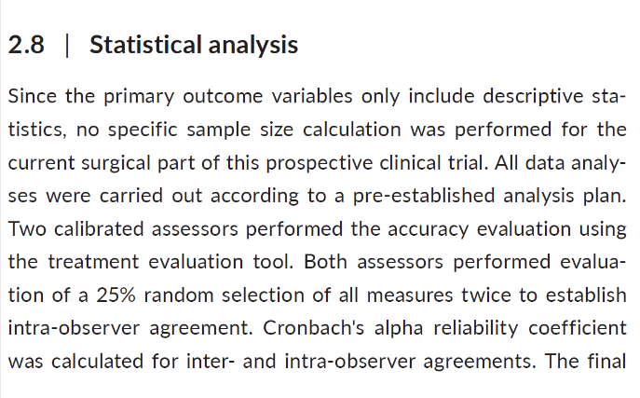
STARD 2015
Standards for Reporting of Diagnostic Accuracy Studies
Derksen W, Wismeijer D, Flügge T, Hassan B, Tahmaseb A. The accuracy of computer-guided implant surgery with tooth-supported, digitally designed drill guides based on CBCT and intraoral scanning. A prospective cohort study. Clin Oral Implants Res. 2019 Oct;30(10):1005-1015. doi: 10.1111/clr.13514. Epub 2019 Sep 9. PMID: 31330566.
Notes:
Tem que dimunuir a letra ou dividir em 2 slides

Slide 59
STARD 2015
Standards for Reporting of Diagnostic Accuracy Studies
ANÁLISE DOS DADOS 18
18 | • Tamanho de amostra pretendido e como foi determinado.
EXEMPLO?
Notes:
Tem que dimunuir a letra ou dividir em 2 slides

Slide 60
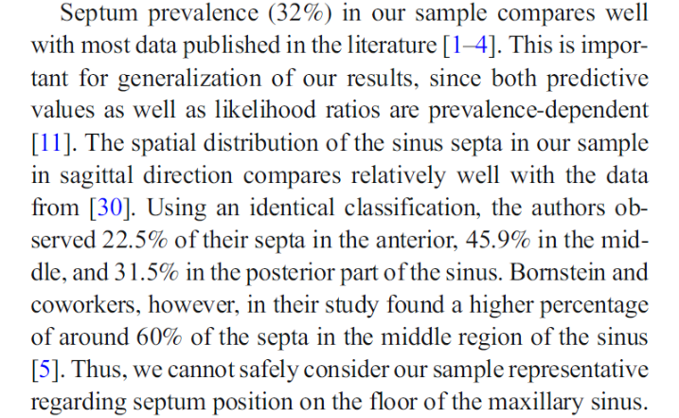
STARD 2015
Standards for Reporting of Diagnostic Accuracy Studies
Lang AC, Schulze RK. Detection accuracy of maxillary sinus floor septa in panoramic radiographs using CBCT as gold standard: a multi-observer receiver operating characteristic (ROC) study. Clin Oral Investig. 2019 Jan;23(1):99-105. doi: 10.1007/s00784-018-2414-1. Epub 2018 Mar 10. PMID: 29525926.
Notes:
Ele trata mas, de acordo com o guia, somente na discussão.

Slide 61
STARD 2015
Standards for Reporting of Diagnostic Accuracy Studies
PARTICIPANTES
RESULTADOS DO TESTE

Slide 62
STARD 2015
Standards for Reporting of Diagnostic Accuracy Studies
PARTICIPANTES
19
PARTICIPANTES
20
PARTICIPANTES
21 A
PARTICIPANTES
22

Slide 63
STARD 2015
Standards for Reporting of Diagnostic Accuracy Studies
PARTICIPANTES
19
19 | Fluxo de participantes utilizando um diagrama
EXEMPLO?

Slide 64
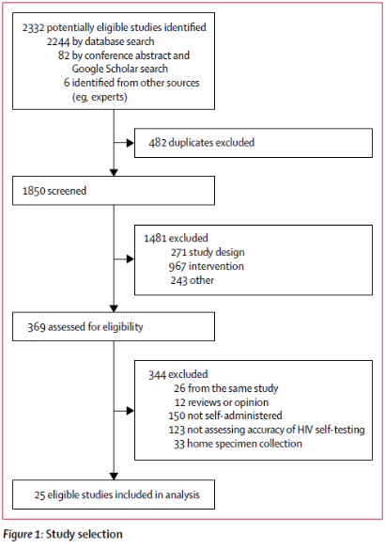
STARD 2015
Standards for Reporting of Diagnostic Accuracy Studies
Figueroa C, Johnson C, Ford N, Sands A, Dalal S, Meurant R, Prat I, Hatzold K, Urassa W, Baggaley R. Reliability of HIV rapid diagnostic tests for self-testing compared with testing by health-care workers: a systematic review and meta-analysis. Lancet HIV. 2018 Jun;5(6):e277-e290. doi: 10.1016/S2352-3018(18)30044-4. Epub 2018 Apr 24. PMID: 29703707; PMCID: PMC5986793.

Slide 65
STARD 2015
Standards for Reporting of Diagnostic Accuracy Studies
PARTICIPANTES
20
20 | • Características demográficas e clínicas de base dos participantes.
EXEMPLO?
Notes:
Tem que dimunuir a letra ou dividir em 2 slides

Slide 66
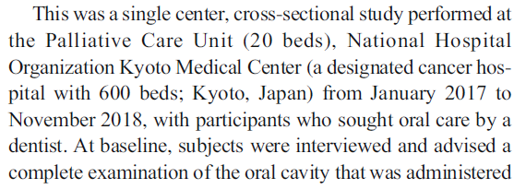
STARD 2015
Standards for Reporting of Diagnostic Accuracy Studies
Shimosato M, Asai K, Yokomichi N, Nagano K, Sakane N. Diagnostic accuracy of patient-reported dry mouth as a predictor for oral dryness in terminally ill cancer patients. Support Care Cancer. 2020 Sep 28. doi: 10.1007/s00520-020-05798-y. Epub ahead of print. PMID: 32989524.

Slide 67
STARD 2015
Standards for Reporting of Diagnostic Accuracy Studies
PARTICIPANTES
21 A/B
21 | A B | • Distribuição da gravidade da doença naqueles com a condição alvo. • Distribuição de diagnósticos alternativos naqueles sem a condição alvo.
EXEMPLO?

Slide 68
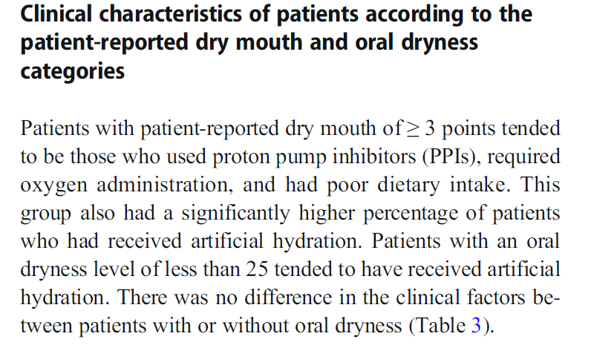
STARD 2015
Standards for Reporting of Diagnostic Accuracy Studies
Shimosato M, Asai K, Yokomichi N, Nagano K, Sakane N. Diagnostic accuracy of patient-reported dry mouth as a predictor for oral dryness in terminally ill cancer patients. Support Care Cancer. 2020 Sep 28. doi: 10.1007/s00520-020-05798-y. Epub ahead of print. PMID: 32989524.
Notes:
Tem que dimunuir a letra ou dividir em 2 slides
Falta exemplos e ícones de atalho

Slide 69
STARD 2015
Standards for Reporting of Diagnostic Accuracy Studies
PARTICIPANTES
22
22 | • Intervalo de tempo e quaisquer intervenções clínicas entre o teste de índice e o padrão de referência.
EXEMPLO?

Slide 70
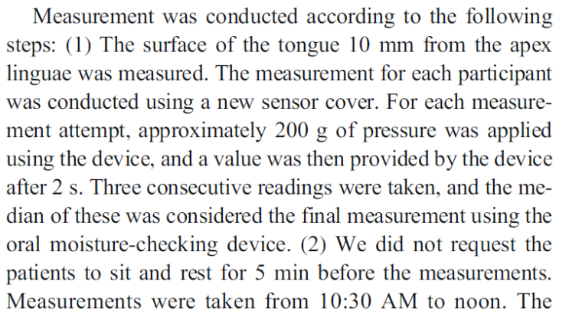
STARD 2015
Standards for Reporting of Diagnostic Accuracy Studies
Shimosato M, Asai K, Yokomichi N, Nagano K, Sakane N. Diagnostic accuracy of patient-reported dry mouth as a predictor for oral dryness in terminally ill cancer patients. Support Care Cancer. 2020 Sep 28. doi: 10.1007/s00520-020-05798-y. Epub ahead of print. PMID: 32989524.

Slide 71
STARD 2015
Standards for Reporting of Diagnostic Accuracy Studies
ANÁLISE DOS DADOS
23
ANÁLISE DOS DADOS
24
ANÁLISE DOS DADOS
25

Slide 72
STARD 2015
Standards for Reporting of Diagnostic Accuracy Studies
PARTICIPANTES
23
23 | • Tabulação cruzada dos resultados do teste (ou sua distribuição) pelos resultados do padrão de referência.
EXEMPLO?

Slide 73
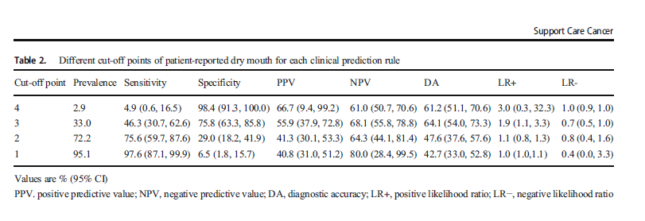
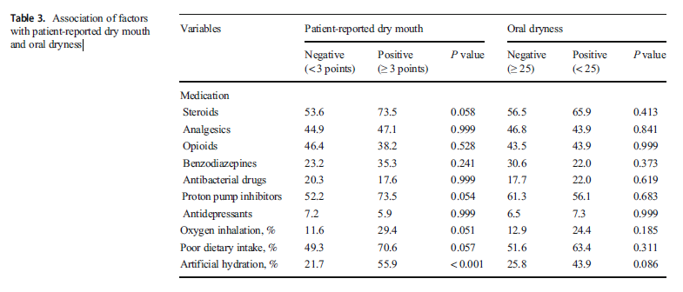
STARD 2015
Standards for Reporting of Diagnostic Accuracy Studies
Shimosato M, Asai K, Yokomichi N, Nagano K, Sakane N. Diagnostic accuracy of patient-reported dry mouth as a predictor for oral dryness in terminally ill cancer patients. Support Care Cancer. 2020 Sep 28. doi: 10.1007/s00520-020-05798-y. Epub ahead of print. PMID: 32989524.

Slide 74
STARD 2015
Standards for Reporting of Diagnostic Accuracy Studies
ANÁLISE DOS DADOS
24
24 | • Estimativas de precisão do diagnóstico (como IC de 95%).
EXEMPLO?

Slide 75
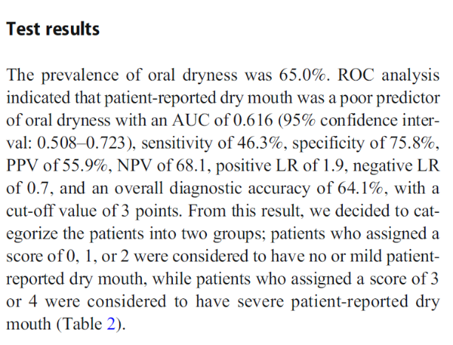
STARD 2015
Standards for Reporting of Diagnostic Accuracy Studies
Shimosato M, Asai K, Yokomichi N, Nagano K, Sakane N. Diagnostic accuracy of patient-reported dry mouth as a predictor for oral dryness in terminally ill cancer patients. Support Care Cancer. 2020 Sep 28. doi: 10.1007/s00520-020-05798-y. Epub ahead of print. PMID: 32989524.

Slide 76
STARD 2015
Standards for Reporting of Diagnostic Accuracy Studies
ANÁLISE DOS DADOS
25
25 | • Quaisquer eventos adversos decorrentes da realização do teste.
EXEMPLO?

Slide 77
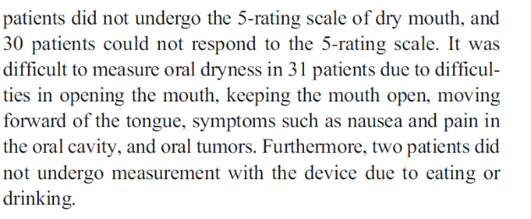
STARD 2015
Standards for Reporting of Diagnostic Accuracy Studies
Shimosato M, Asai K, Yokomichi N, Nagano K, Sakane N. Diagnostic accuracy of patient-reported dry mouth as a predictor for oral dryness in terminally ill cancer patients. Support Care Cancer. 2020 Sep 28. doi: 10.1007/s00520-020-05798-y. Epub ahead of print. PMID: 32989524.

Slide 78
STARD 2015
Standards for Reporting of Diagnostic Accuracy Studies
DISCUSSÃO 26
DISCUSSÃO 27

Slide 79
STARD 2015
Standards for Reporting of Diagnostic Accuracy Studies
DISCUSSÃO 26
26 | • Limitações do estudo, incluindo fontes de potencial viés, incerteza estatística e generalização
EXEMPLO?

Slide 80
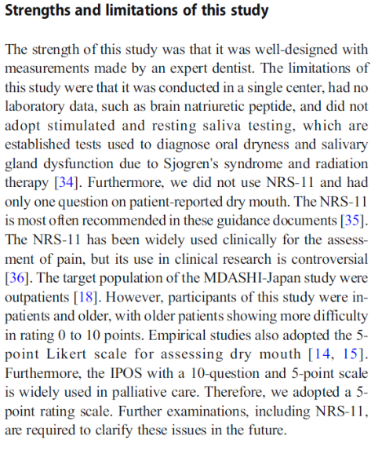
STARD 2015
Standards for Reporting of Diagnostic Accuracy Studies
Shimosato M, Asai K, Yokomichi N, Nagano K, Sakane N. Diagnostic accuracy of patient-reported dry mouth as a predictor for oral dryness in terminally ill cancer patients. Support Care Cancer. 2020 Sep 28. doi: 10.1007/s00520-020-05798-y. Epub ahead of print. PMID: 32989524.

Slide 81
STARD 2015
Standards for Reporting of Diagnostic Accuracy Studies
DISCUSSÃO 27
27 | • Implicações para a prática, incluindo o uso pretendido e a função clínica do teste de índice
EXEMPLO?

Slide 82
STARD 2015
Standards for Reporting of Diagnostic Accuracy Studies
Shimosato M, Asai K, Yokomichi N, Nagano K, Sakane N. Diagnostic accuracy of patient-reported dry mouth as a predictor for oral dryness in terminally ill cancer patients. Support Care Cancer. 2020 Sep 28. doi: 10.1007/s00520-020-05798-y. Epub ahead of print. PMID: 32989524.

Slide 83
STARD 2015
Standards for Reporting of Diagnostic Accuracy Studies
OUTRAS INFORMAÇÕES 28
OUTRAS INFORMAÇÕES 29
OUTRAS INFORMAÇÕES 30

Slide 84
STARD 2015
Standards for Reporting of Diagnostic Accuracy Studies
OUTRAS INFORMAÇÕES 28
28 | • Número de registro e nome do registro
EXEMPLO?

Slide 85
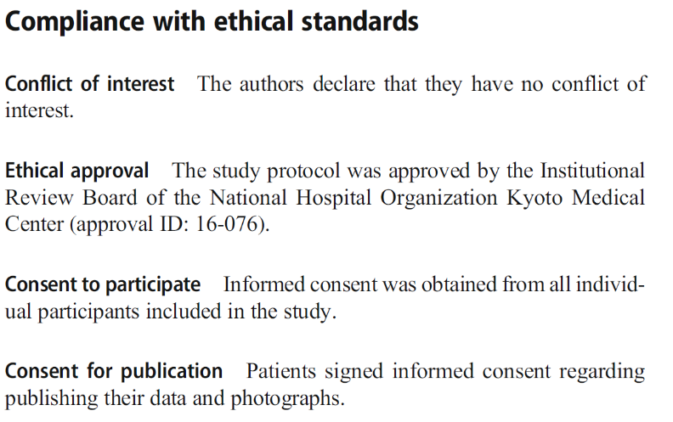
STARD 2015
Standards for Reporting of Diagnostic Accuracy Studies
Shimosato M, Asai K, Yokomichi N, Nagano K, Sakane N. Diagnostic accuracy of patient-reported dry mouth as a predictor for oral dryness in terminally ill cancer patients. Support Care Cancer. 2020 Sep 28. doi: 10.1007/s00520-020-05798-y. Epub ahead of print. PMID: 32989524.

Slide 86
STARD 2015
Standards for Reporting of Diagnostic Accuracy Studies
OUTRAS INFORMAÇÕES 29
29 | • Onde o protocolo de estudo completo pode ser acessado
EXEMPLO?

Slide 87
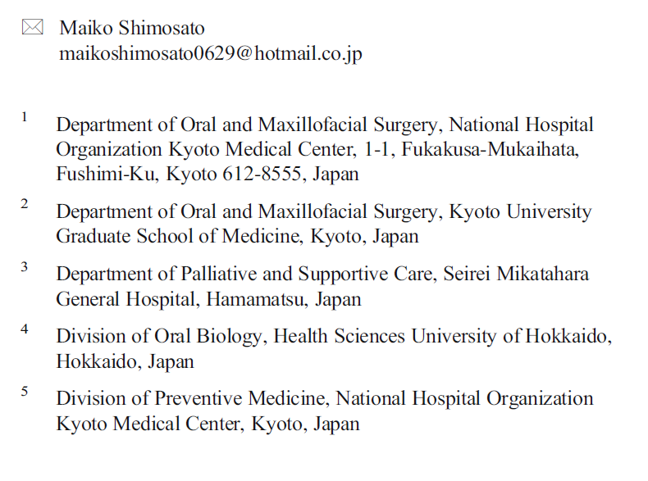
STARD 2015
Standards for Reporting of Diagnostic Accuracy Studies
Shimosato M, Asai K, Yokomichi N, Nagano K, Sakane N. Diagnostic accuracy of patient-reported dry mouth as a predictor for oral dryness in terminally ill cancer patients. Support Care Cancer. 2020 Sep 28. doi: 10.1007/s00520-020-05798-y. Epub ahead of print. PMID: 32989524.

Slide 88
STARD 2015
Standards for Reporting of Diagnostic Accuracy Studies
OUTRAS INFORMAÇÕES 30
30 | • Fontes de financiamento e outros apoios; papel dos financiadores
EXEMPLO?

Slide 89
STARD 2015
Standards for Reporting of Diagnostic Accuracy Studies
Shimosato M, Asai K, Yokomichi N, Nagano K, Sakane N. Diagnostic accuracy of patient-reported dry mouth as a predictor for oral dryness in terminally ill cancer patients. Support Care Cancer. 2020 Sep 28. doi: 10.1007/s00520-020-05798-y. Epub ahead of print. PMID: 32989524.

Slide 90
Diretrizes gerais STARD: https://www.equator-network.org/reporting-guidelines/stard/
Lista de verificação STARD: https://www.equator-network.org/wp-content/uploads/2015/03/STARD-2015-checklist.pdf
Diagrama de fluxo para participantes do estudo: https://www.equator-network.org/wp-content/uploads/2015/03/STARD-2015-flow-diagram.pdf
Periodicos onde foram publicadas as diretrizes: https://pubmed.ncbi.nlm.nih.gov/26511519/ https://pubmed.ncbi.nlm.nih.gov/26509226/ https://pubmed.ncbi.nlm.nih.gov/26510957/
Diretrizes stard para resumos: https://www.equator-network.org/reporting-guidelines/stard-abstracts/
Passo-a-passo para construção de artigo Segundo normas STARD: https://bmjopen.bmj.com/content/6/11/e012799
Email contato:
suelly.ribeiro@ics.ufpa.br
Prisbitt@hotmail.com, dr.carlosgomes@hotmail.com

